Slide 1


Slide 2
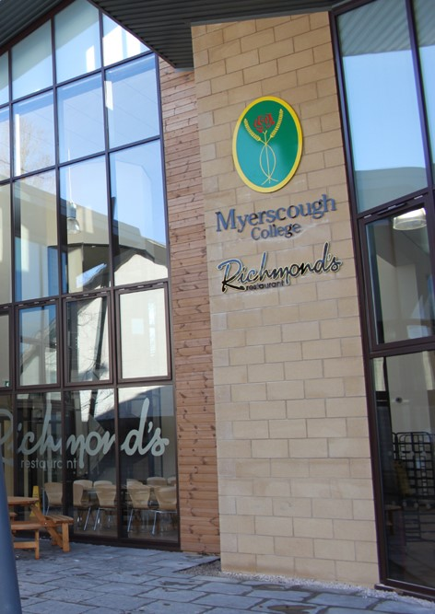




Slide 3
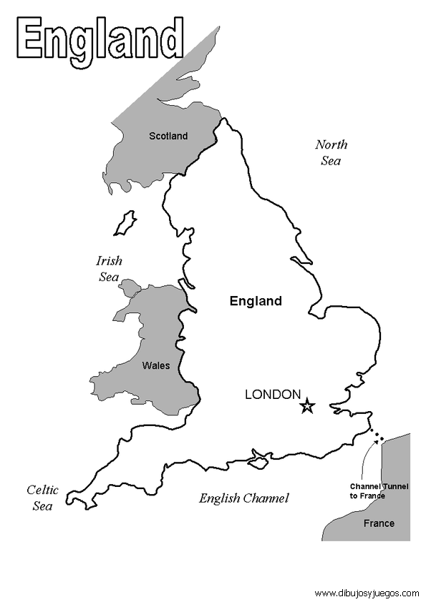
Situación
PRESTON
Maravillosa ciudad con ambiente universitario.
Zonas verdes donde poder relajarte.
Centros comerciales para disfrutar de un café, cena, comida, etc.
Ciudades cercanas importantes como Manchester o Liverpool.
PRESTON

Slide 4
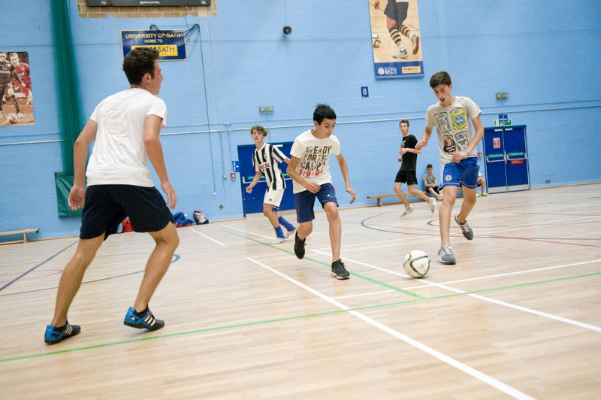
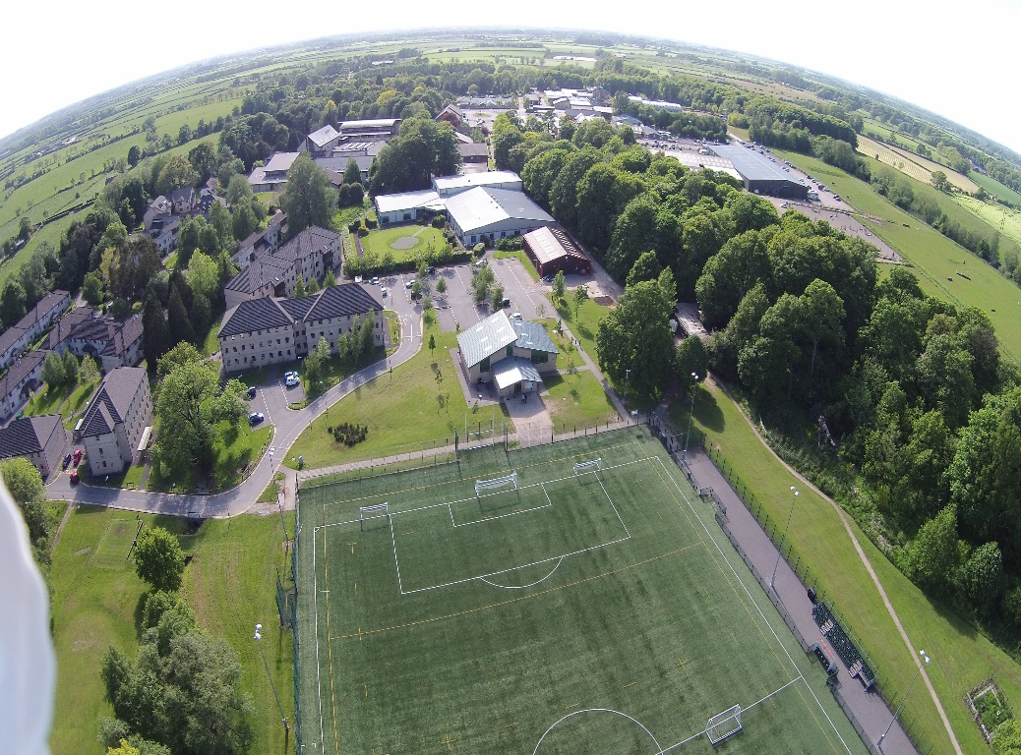
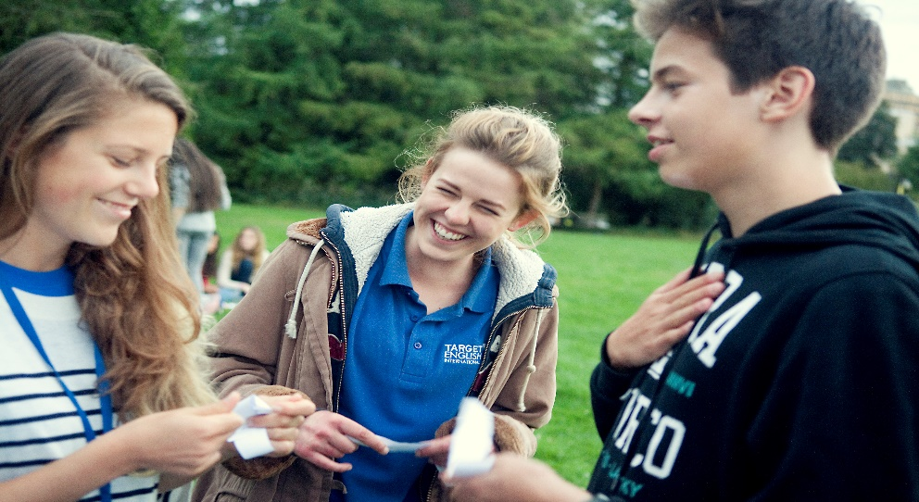
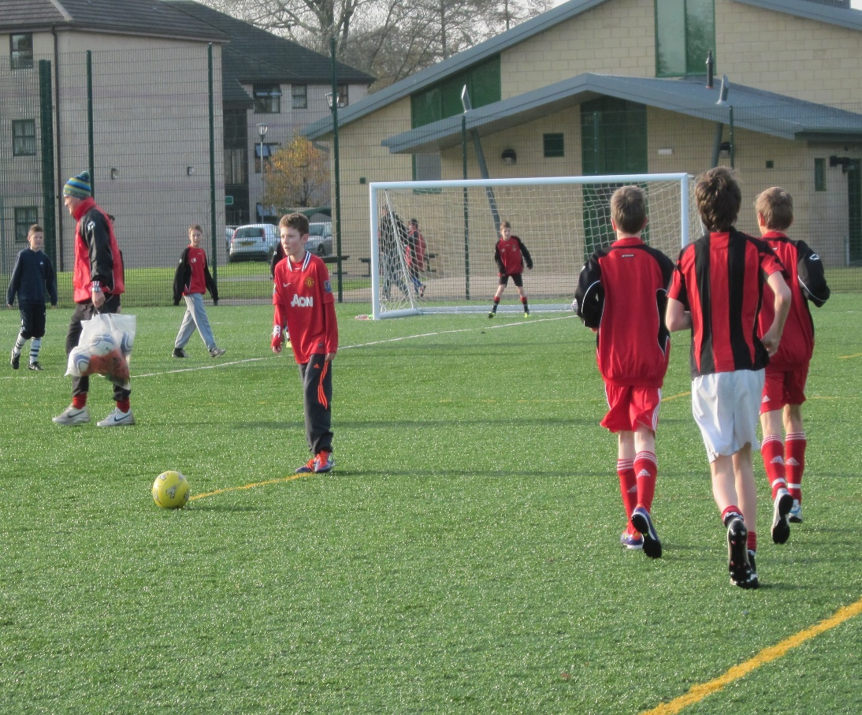
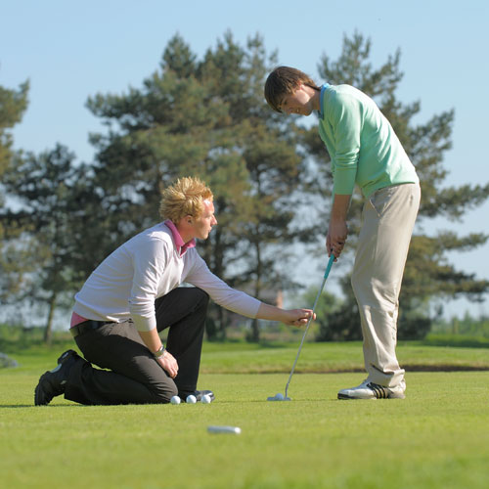
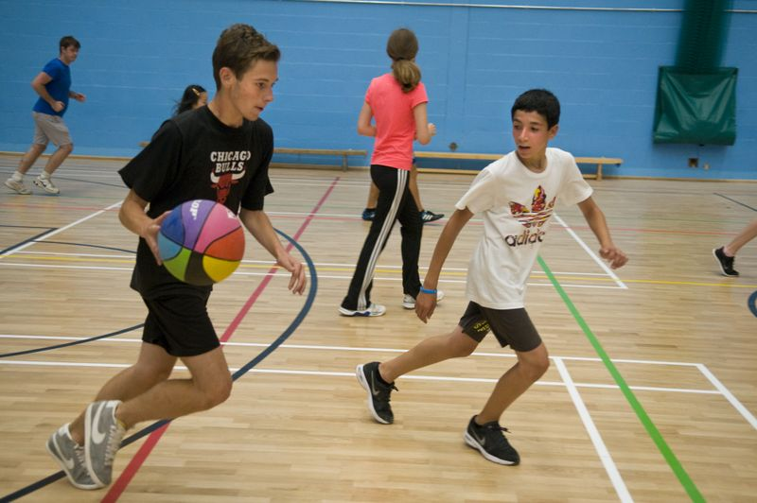
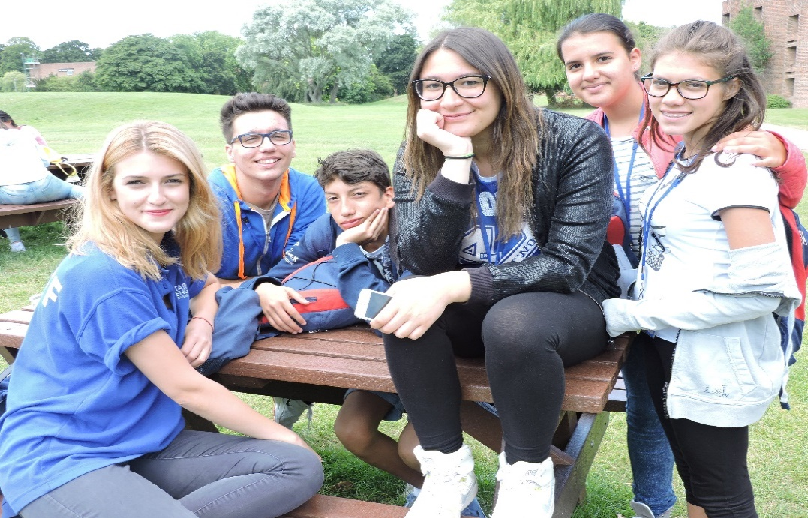
Campus Myerscough
600 hectáreas de zona verde, donde podrás disfrutar de sus instalaciones deportivas.
Campo de golf
2 pabellones con pistas para baloncesto, fútbol-sala, etc.
Campos de césped donde podrás jugar al fútbol, rugby, etc.
Zonas comunes donde disfrutar con tus compañeros.

Slide 5
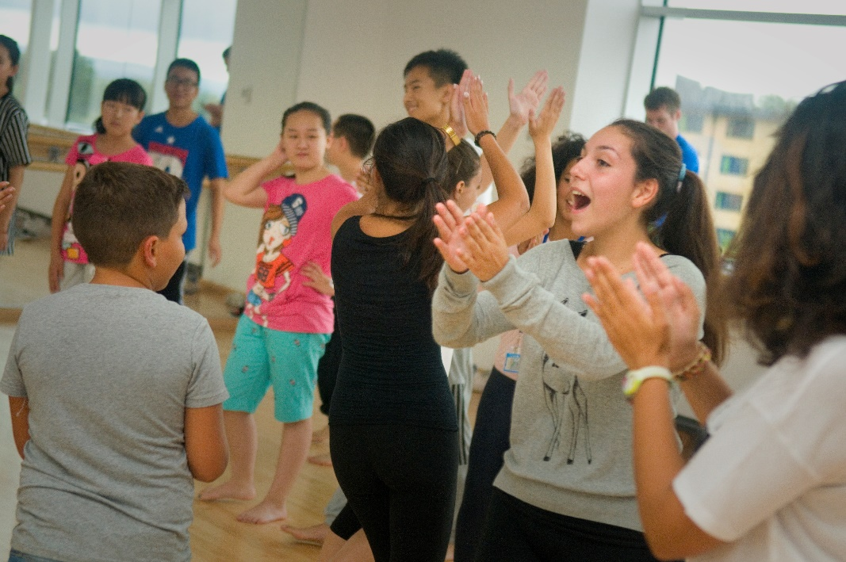
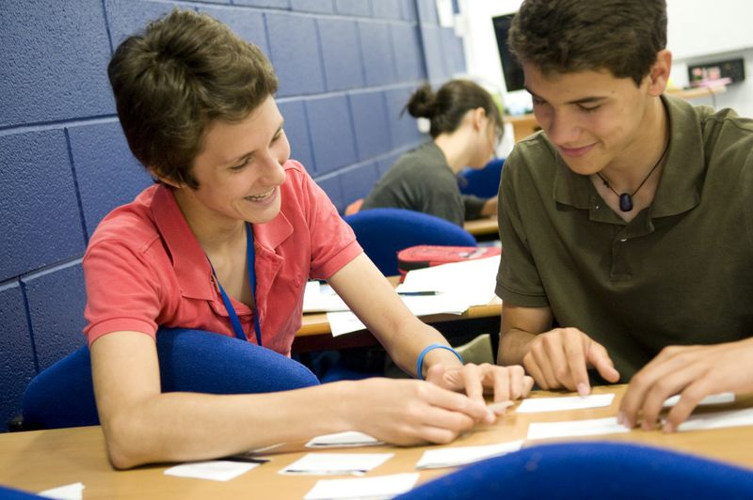
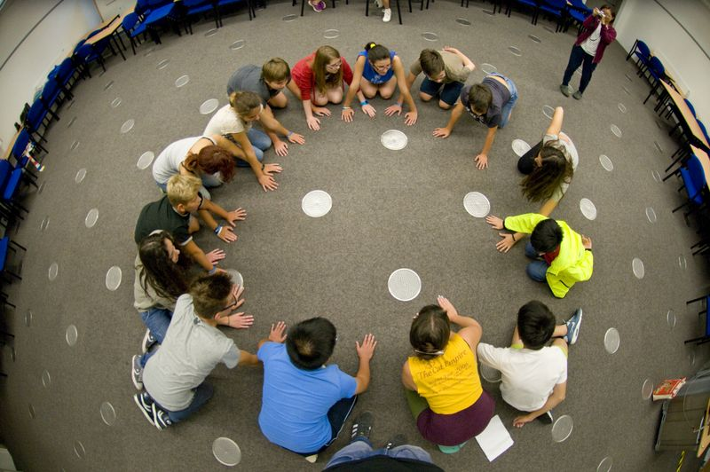
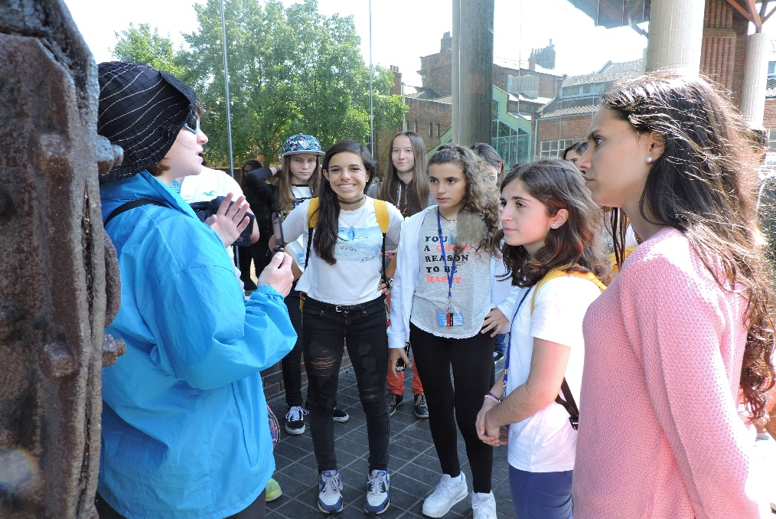
El curso
Aprenderás a través de actividades que te encantarán: canciones, teatro, juegos, etc.
Tus profesores, que cuentan con mucha experiencia y preparación, estarán encantados de ayudarte en todo.
Y después de las clases tendrás un montón de actividades y excursiones para seguir hablando en inglés.

Slide 6



Examen Trinity
Este examen evalúa tu comprensión auditiva y expresión oral (tu destreza para entender lo que te dicen y tu capacidad para comunicarte hablando).
Las clases te enseñarán a afrontar este examen, mostrando tus conocimientos con confianza.
Al aprobarlo recibirás el certificado oficial Trinity College London, que te acredita de forma internacional.

Slide 7
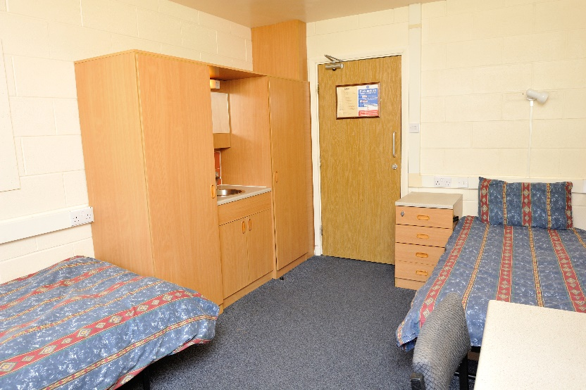
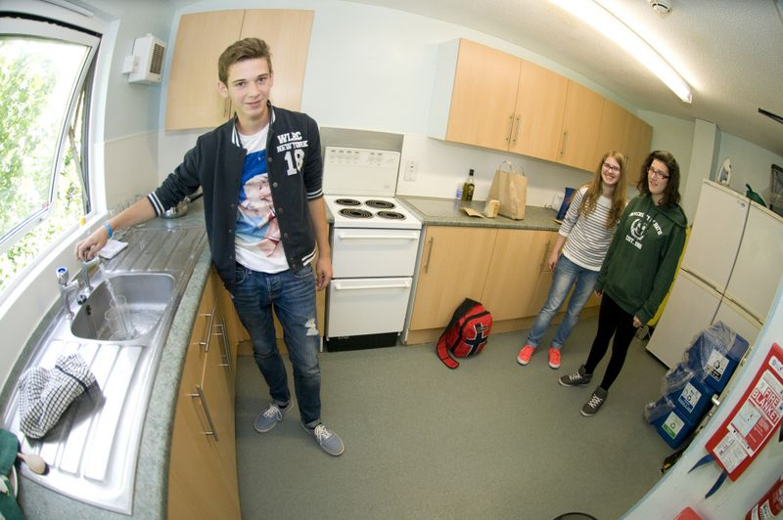
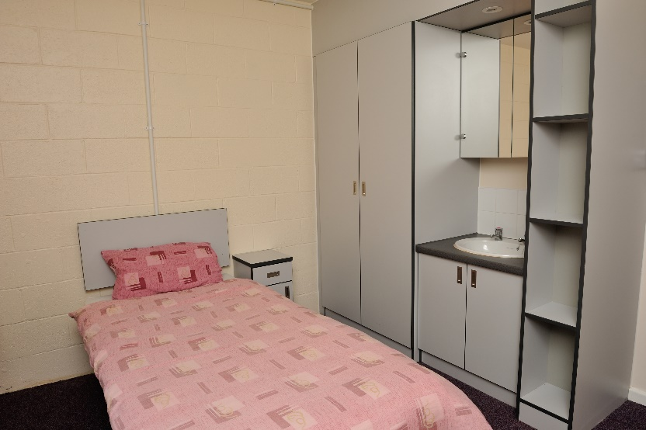
El alojamiento
Te alojarás en la residencia del campus.
Podrás dormir con compañeros o solo.
Limpiarán y cambiarán las sabanas y las toallas semanalmente.
Podrás usar la cocina y la sala de estar junto con tus compañeros.

Slide 8

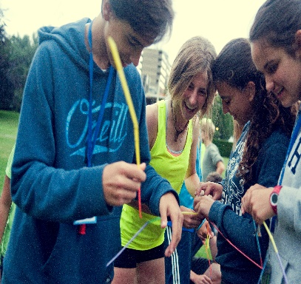
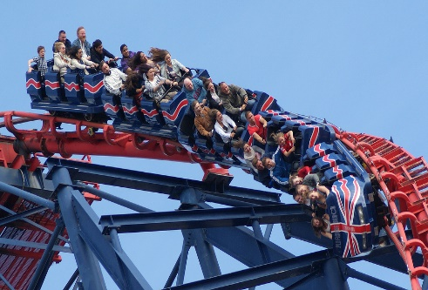
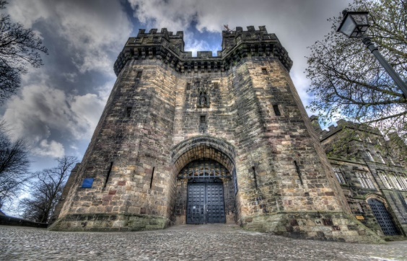
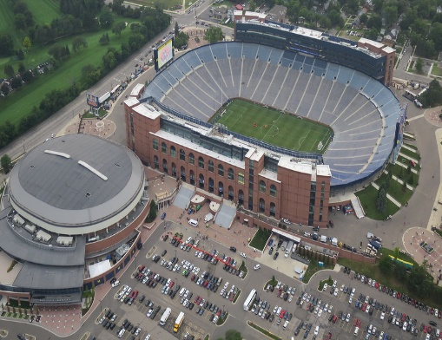
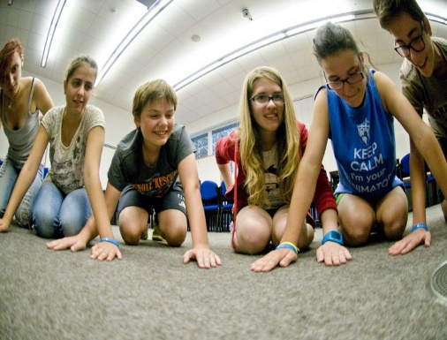
Las actividades
Podrás disfrutar de cualquier deporte usando todas las instalaciones.
Visitarás museos, castillos, estadios de fútbol, parques de atracciones, etc.
Y por las noches seguiremos aprendiendo con películas, disco, carreras, shows, etc.

Slide 9
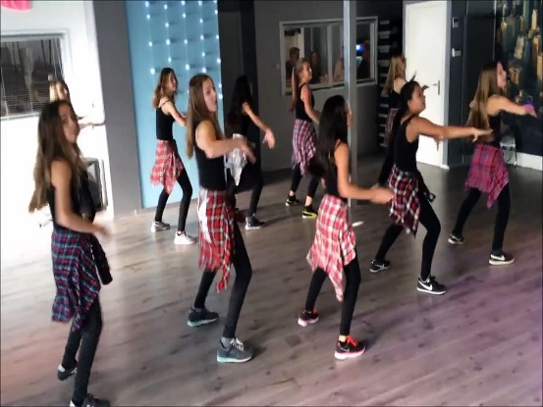
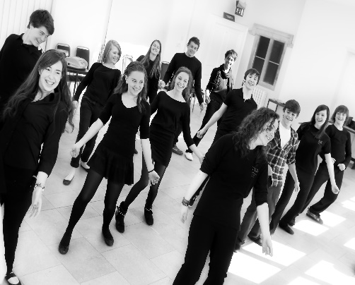


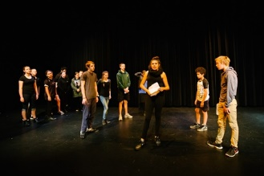
Actividades Extras incluidas
Podrás practicar con nuestros profesores altamente cualificados actividades como:
STREET DANCE
DRAMA
Una manera muy divertida de practicar tú inglés.

Slide 10
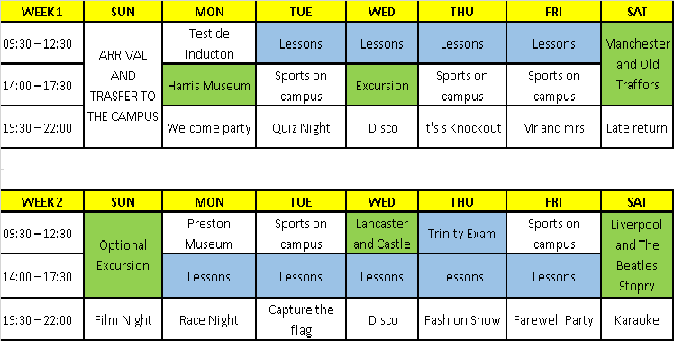
Ejemplo de programa de actividades

Slide 11
El programa incluye
15 horas semanales de clases de Inglés impartidas por profesores nativos.
Examen Trinity
Alojamiento en residencia, en régimen de Pensión Completa.
Programa completo de actividades y visitas.
1 excursión semanal de día completo.
1 excursión semanal de medio día.
Material de clase y diploma acreditativo.
Billete de avión de ida y vuelta.
Traslado aeropuerto ( ida y vuelta).
Grupo acompañado por un profesor.
Seguro médico, de asistencia en viaje y de responsabilidad civil
Los alumnos sólo deberán llevar consigo el dinero que necesiten para sus gastos personales.

Slide 12

¡¡¡ Buen Viaje !!!
Gracias por confiar en TOP SCHOOL, haremos de su Viaje Escolar una experiencia inolvidable

